Slide 1
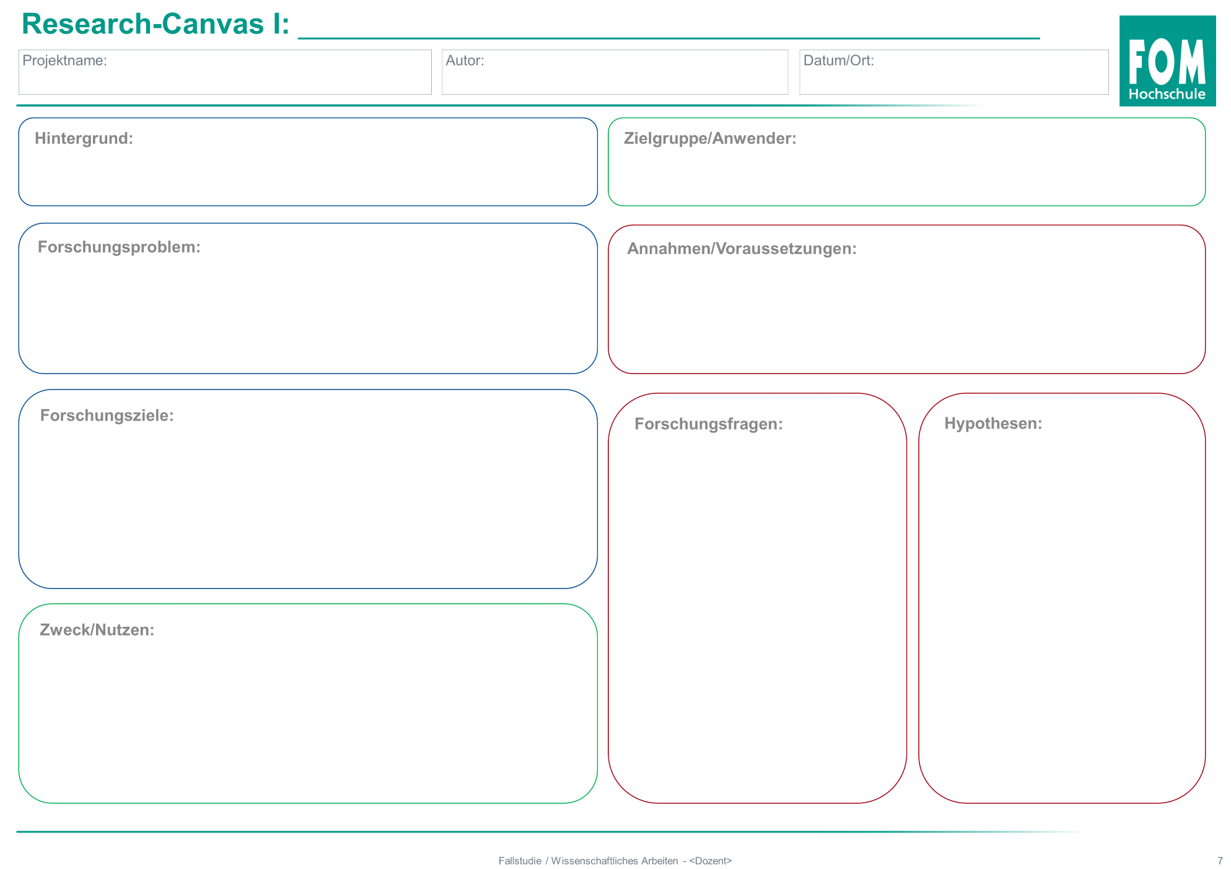
Fallstudie / Wissenschaftliches Arbeiten
Forschungs- und Literatur Canvase

Slide 2
Wissenschaftliche Methoden
Copyright
© FOM Hochschule für Oekonomie & Management
gemeinnützige Gesellschaft mbH (FOM), Leimkugelstraße 6, 45141 Essen
Dieses Werk ist urheberrechtlich geschützt und nur für den persönlichen Gebrauch im Rahmen der Veranstaltungen der FOM bestimmt.
Die durch die Urheberschaft begründeten Rechte (u. a. Vervielfältigung, Verbreitung, Übersetzung, Nachdruck) bleiben dem Urheber vorbehalten.
Das Werk oder Teile daraus dürfen nicht ohne schriftliche Genehmigung des Urhebers / der FOM reproduziert oder unter Verwendung elektronischer Systeme verarbeitet, vervielfältigt oder verbreitet werden. Dies schließt auch den Upload in soziale Medien oder andere digitale Plattformen ein.

Slide 3
Wissenschaftliche Methoden
Inhalt
1 | Hintergrund
2 | Research Canvas 1
3 | Research Canvas 2
4 | Literatur Canvas

Slide 4
Canvase
Hintergrund
Der Business Model Canvas (BMC) ist ein bekanntes Modell, mit dem z.B. in der Startup Gründungsphase ein Geschäftsmodell und plan modelliert werden kann. Ziel ist es auf einer Seite die wesentlichen Kernpunkte und Schlüsselfaktoren einer Unternehmung, eines Projektes kurz und prägnant zu visualisieren.1
Das Konzept wurde auf weitere unterschiedliche Bereiche angewendet z.B. Canvase für Projekte und Projektmanagement2
Analog zu diesem BMC wurden drei Canvase entwickelt, die bei wissenschaftlichen Arbeiten unterstützen.
In den folgenden Folien werden drei unterschiedlich Canvase, die Sie bei der Themenfindung und ersten Strukturierung einer wissenschaftlichen Arbeit unterstützen sollen, vorgestellt. Die Canvase wurde von Prof. Klemens Waldhör und Prof. Frank Müller, FOM Nürnberg entwickelt.
1 Osterwalder, A. & Pigneur, Y. (2013). Business model generation: A handbook for visionaries, game changers, and challengers. Wiley&Sons. 2
2 Prof. Dr. Frank Habermann (14. März 2018). Projekte interdisziplinär vereinbaren. Der Project Canvas – wirksames Werkzeug zur Projektdefinition. Projektmagazin. https://www.projektmagazin.de/artikel/der-project-canvas-wirksames-werkzeug-zur-projektdefinition_1100145

Slide 5
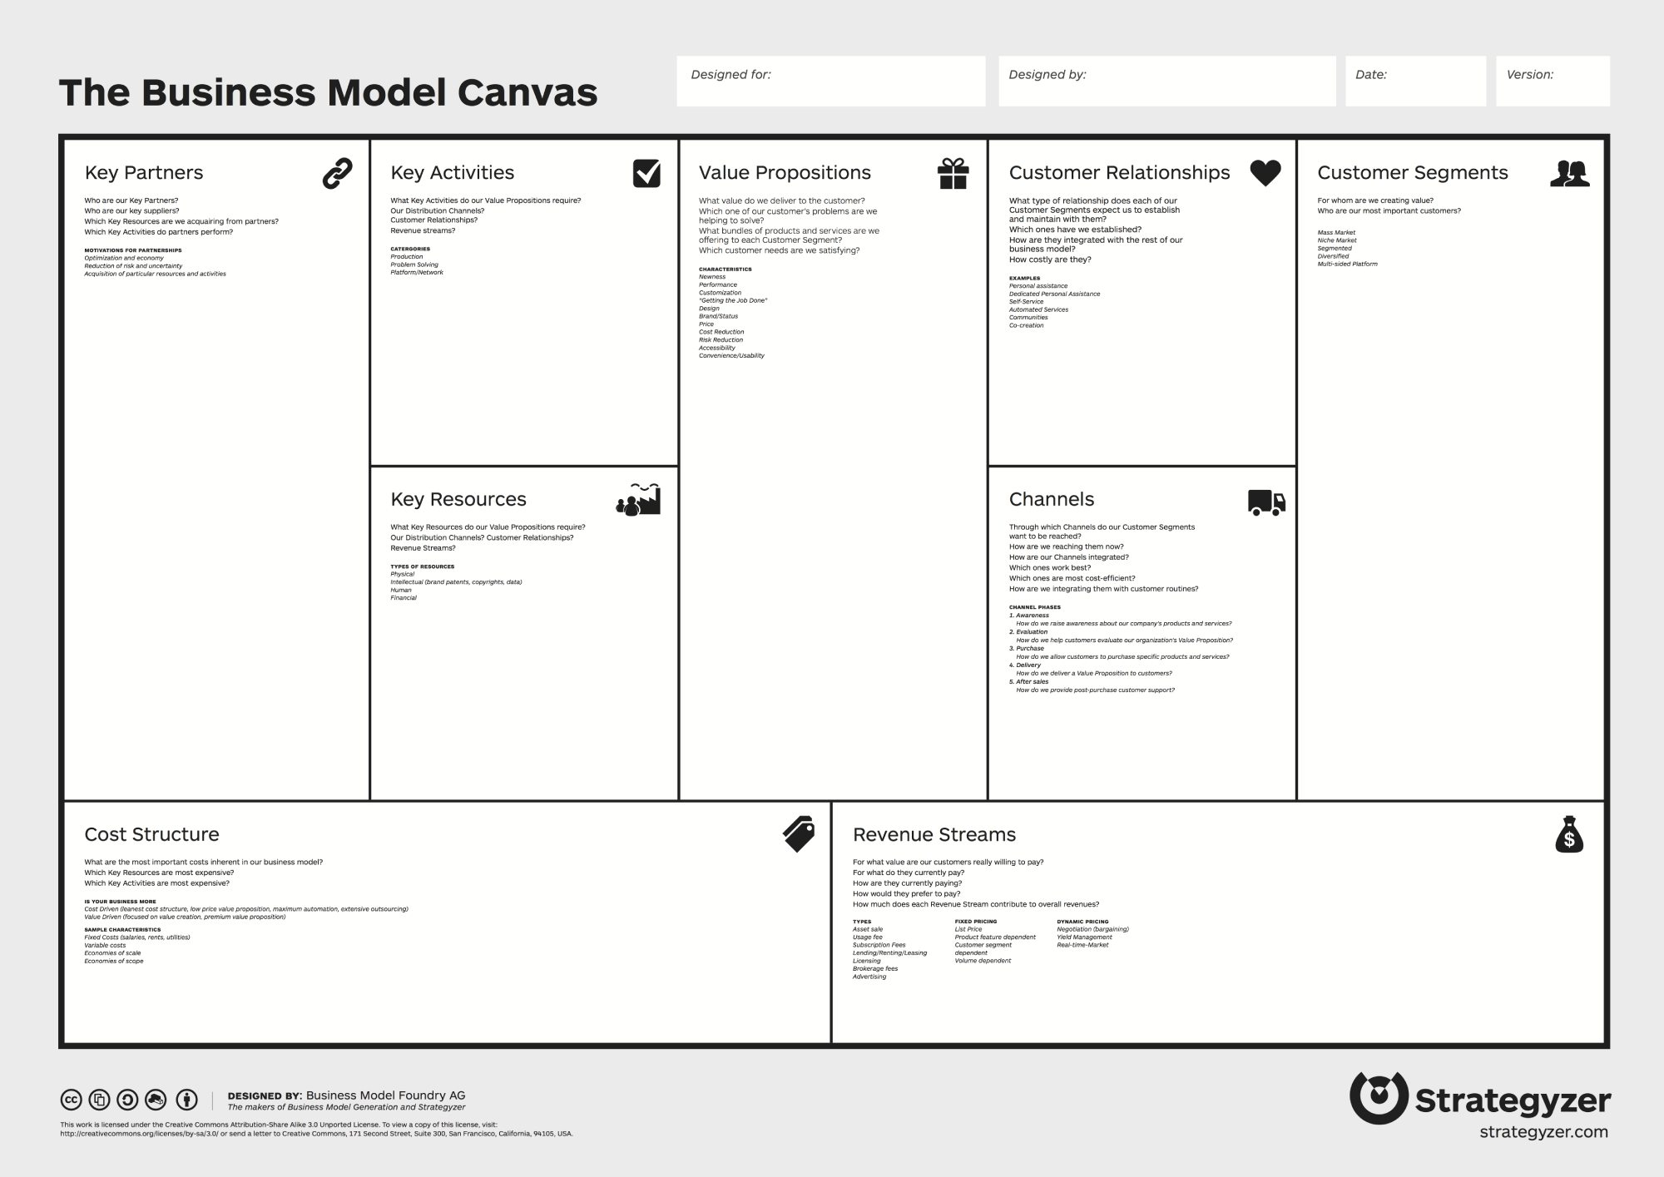
Canvase
Beispiel Business Model Canvas
Der BMC nach Osterwalder
Quelle: https://www.projektmagazin.de/glossarterm/business-model-canvas
Nach Osterwalder, A. & Pigneur, Y. (2013). Business model generation: A handbook for visionaries, game changers, and challengers. Wiley&Sons.

Slide 6
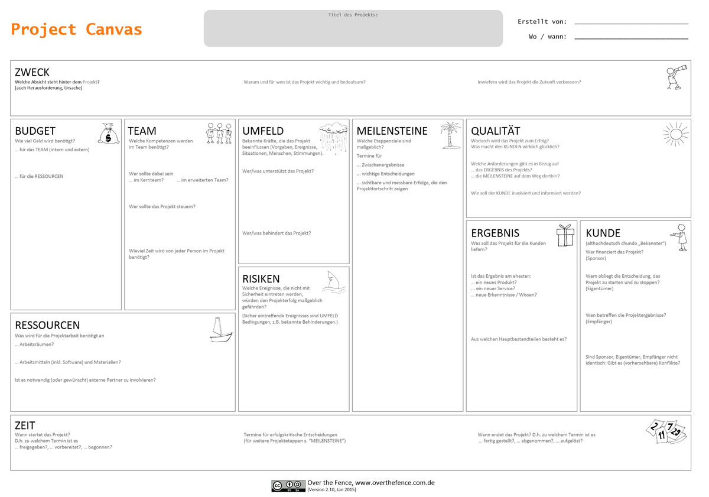
Canvase
Beispiel Projekt Canvas
Dieser Canvas empfiehlt zum Einsatz im Rahmen des Projektmanagements. Wissenschaftliche Arbeiten sollten wie Projekte aufgefasst und organsiert werden.
Quelle: Projektmagazin. https://www.projektmagazin.de/artikel/der-project-canvas-wirksames-werkzeug-zur-projektdefinition_1100145

Slide 7
Canvase
Hintergrund der Forschungscanvase
Es wurden drei Canvase speziel für Forschungszwecke entwickelt.
Research Canvas 1 Dieser Canvas sollte als erster entwickelt werden, er stellt die wesentlichen Punkte des Forschungsprojektes dar.
Research Canvas 2 Dieser Canvas erweitert den ersten Canvas um weitere Punkte wie Theorien, Vorarbeiten etc.
Literatur Canvas Dieser Canvas dient zur Erfassung spezifischer Literatur; es soll als Beispiel dienen, welche Informationen bei einer Literaturanalyse erfasst werden können. Besser ist natürlich solche Informationen in einem speziellen Literaturerfassungsprogramm wie Citavi o.ä. zu erfassen.

Slide 8
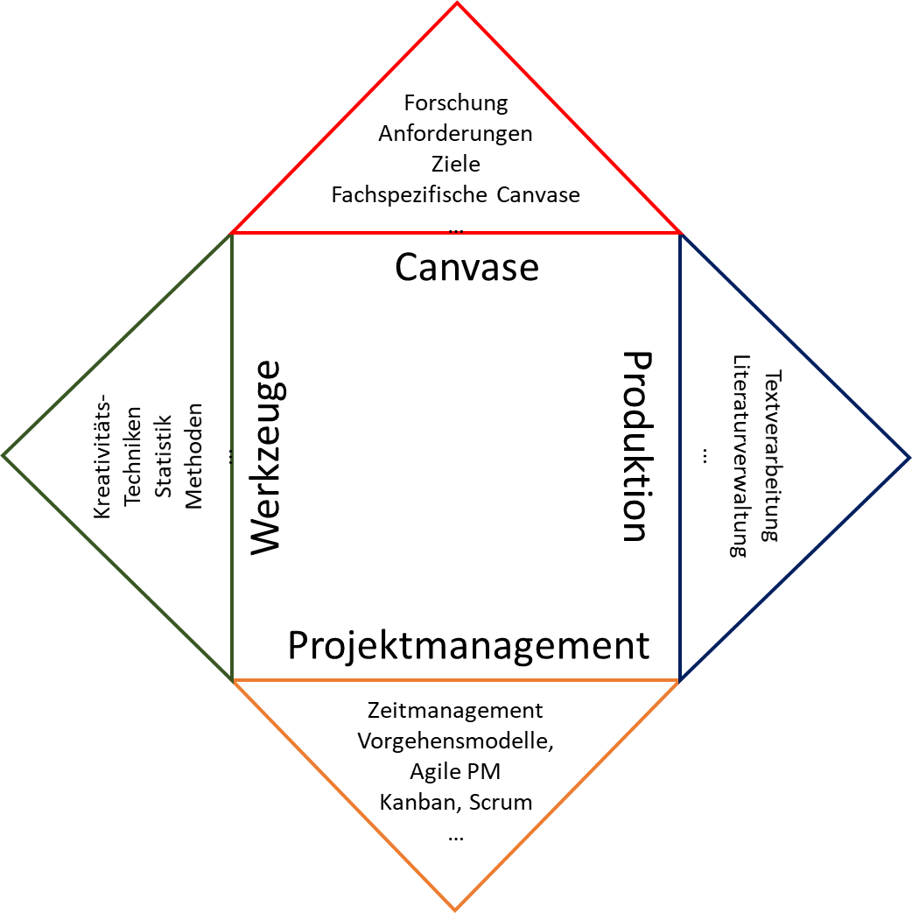
Canvase
Überblick Forschungsprojektansatz

Slide 9
Projektname:
Research-Canvas I: ______________________________________________
Autor:
Datum/Ort:
Hintergrund:
Zielgruppe/Anwender:
Forschungsproblem:
Annahmen/Voraussetzungen:
Forschungsziele:
Forschungsfragen:
Hypothesen:
Zweck/Nutzen:

Slide 10
Projektname: WLANKresse
Research-Canvas I: Beispiel Einfluss von WLAN auf Kressewachstum
Autor: Prof. Dr. Klemens Waldhör
Datum/Ort: 02.04.2018, Roßtal
Hintergrund:
Ein Experiment dänischer Schülerinnen (http://ofthebox.org/wifi-experiment-done-group-9th-grade-students-got-serious-international-attention/) soll gezeigt haben, dass WLAN Strahlung einen signifikanten negativen Einfluss auf die Keimung und das Wachstum von Kresse hat. Elektrosmog soll generell gefährlich sein und vermieden werden.
Zielgruppe/Anwender:
Personen und Unternehmen, die WLAN Router verwenden
WLAN Routerhersteller
Telekommunikationsanbieter
Forschungsproblem:
WLAN Strahlung soll nach verschiedenen (unbewiesenen) Vermutungen einen Einfluss auf die menschliche Gesundheit und das Wohlbefinden.
Bis jetzt konnte das aber nicht eindeutig nachgewiesen werden. Die meisten Studien zeigen, dass diese Art von Strahlung (gepulste, hochfrequente elektromagnetische Strahlung) keinen schädlichen Einfluss hat, z.B. Britain) HPA(G (2012) Health effects from radiofrequency electromagnetic fields. Health Protection Agency; Centre for Radiation, Chemical and Environmental Hazards, London, Chilton, Didcot, Oxfordshire.
Annahmen/Voraussetzungen:
Übertragbarkeit von Ergebnissen mit Pflanzen (Kresse) auf Menschen/Säugetiere
Pflanzen und Säugetiere reagieren gleich auf WLAN Strahlung.
Forschungsziele:
Es soll in einem einfachen, leicht reproduzierbaren Experiment überprüft werden, ob WLAN Strahlung bei den herkömmlichen Frequenzen von 2,4 und 5 Ghz eine Wachstumsstörung aufweisen.
Es soll geprüft werden, ob die Ergebnisse der dänischen Studie nachvollzogen werden können. Schwachstellen des dänischen Versuchs sollen vermieden werden und der versuch in einer kontrollierten Umgebung nachvollzogen werden.
Forschungsfragen:
Hat WLAN Strahlung einen messbaren Einfluss auf das Wachstum von Kresse-Pflanzen?
Spielt die Signalfrequenz eine Rolle (2.4, 5.0 GHz)?
Spielt die Strahlungsintensität eine Rolle?
Spielt die Entfernung vom WLAN Router eine Rolle?
Hypothesen:
Wenn Kresse-Samen in der Nähe eines WLAN-Routers (20 cm) zur Keimung gebracht werden, dann keimen diese Pflanzen signifikant schlechter als in einer abgeschirmten Umgebung – bei sonst gleichen Bedingungen. Als Kriterium soll das Verhältnis der gekeimten Samen zu nicht gekeimten Samen, die Farbe der Kresse (grün, braun) und die Keimdauer verwendet werden.
Zweck/Nutzen:
Falls WLAN Strahlung wirklich einen Einfluss auf die Gesundheit haben sollte, wäre die Positionierung von WLAN-Routern ein wichtiger Faktur in Wohnungen bzw. Abschaffung und Ersatz durch Netzwerkkabel notwendig und wünschenswert.

Slide 11
Projektname:
Research-Canvas II: _________________________________________
Autor:
Datum/Ort:
Forschungsziele:
Hintergrund:
Zweck/Nutzen:
Zielgruppe/Anwender:
Ergebnisse:
Forschungsfragen:
Hypothesen:
Theorien/Technologien:
Methoden:
Literatur:
Annahmen:
Vorarbeiten:
Überprüfung:

Slide 12
Titel:
Literatur-Review Canvas:____________________________________________
Autor:
Verlag / Jahr / Typ:
Forschungsproblem:
Ergebnisse:
Forschungsfragen / Hypothesen :
Methoden:
Bewertung:
Inhalt:
Literaturhinweise:

